Slide 1
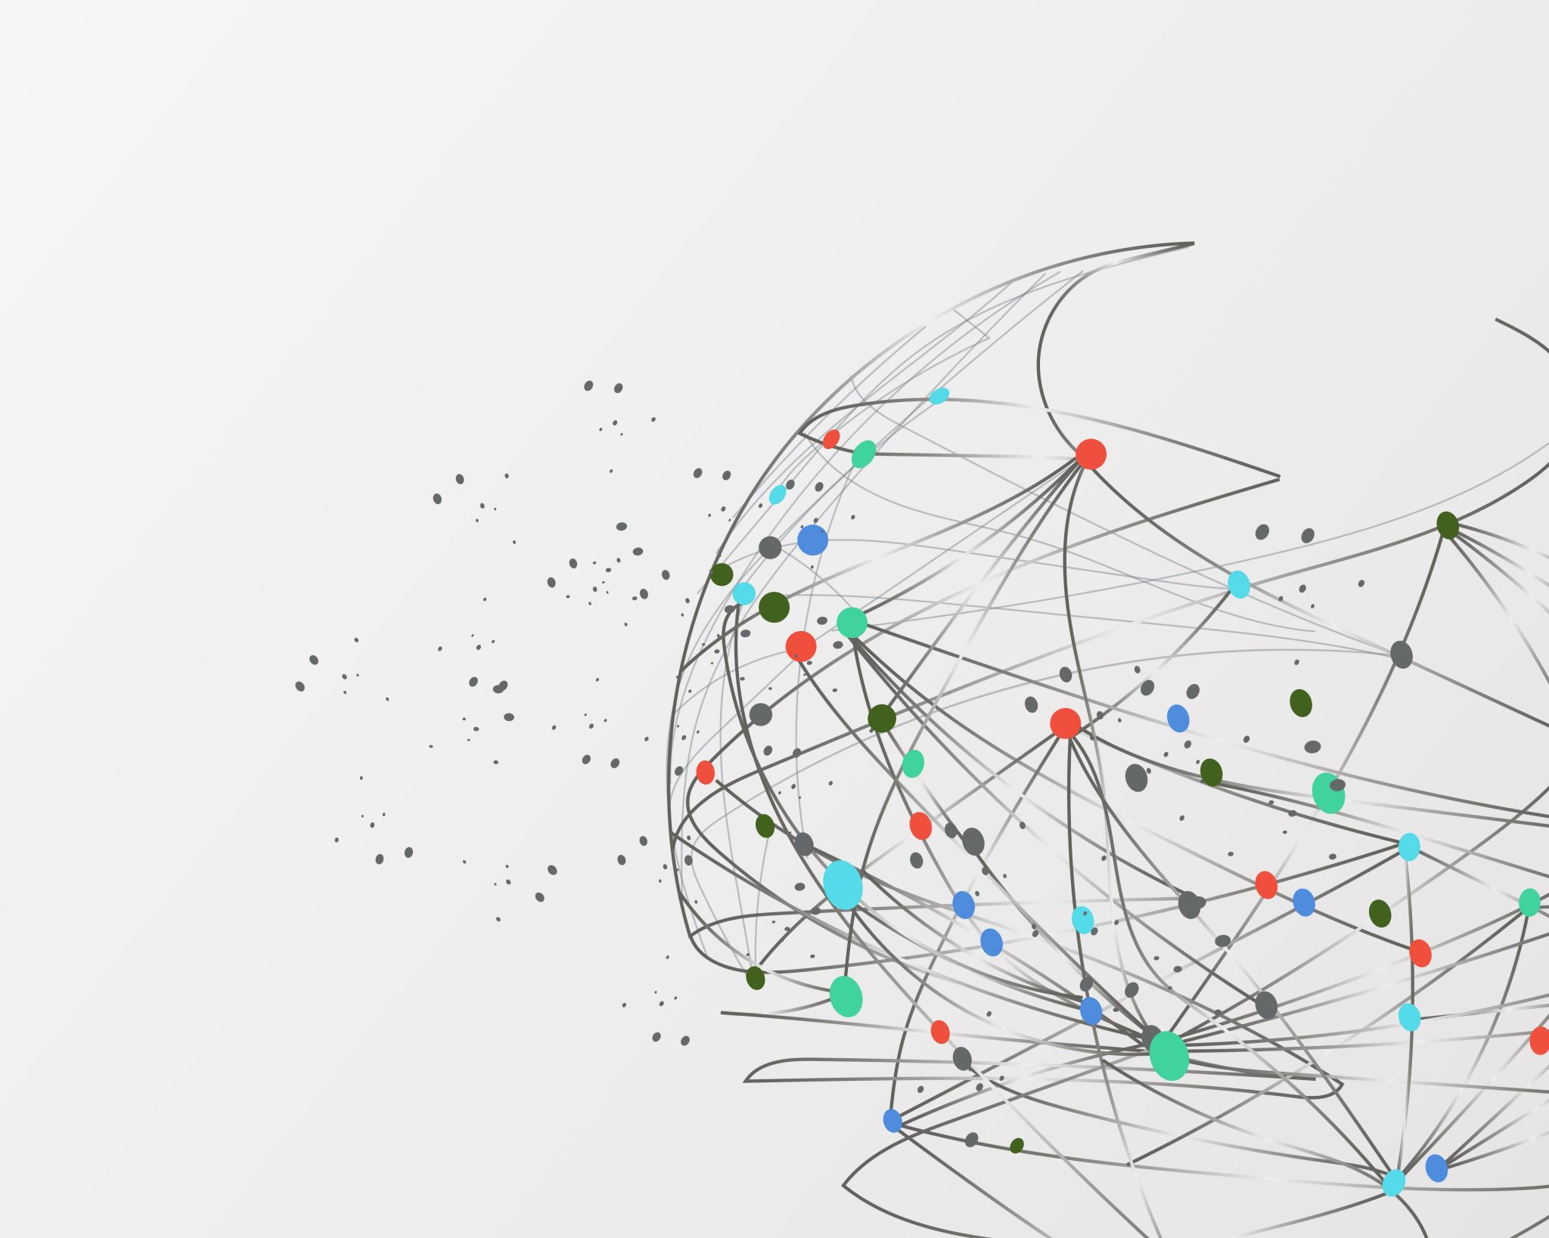
Variational Auto-Encoders
(VAE) VS Generative Adversarial Networks
(GAN)
Matteo Toma
matteo.toma1@studenti.unipr.it
Computer Science
2022-2023

Slide 2
Introduzione
I modelli generativi basati sul deep learning sono molto utilizzati grazie alle loro caratteristiche:
Utilizzo di enormi quantità di dati
Utilizzo di architetture di reti ben progettate e tecniche di addestramento intelligenti
Capacità di produrre contenuti altamente realistici di vario tipo, come immagini, testi e suoni.
Tra i vari modelli spiccano due grandi famiglie:
Generative Adversarial Networks (GAN) e Variational Autoencoders (VAEs).

Slide 3
Cos’è un VAE
È un autocodificatore la cui distribuzione delle codifiche viene regolarizzata durante l'addestramento per garantire che il suo spazio latente abbia buone proprietà che permettano di generare nuovi dati.
Il termine “variazionale” deriva dalla stretta relazione che c'è tra la regolarizzazione e il metodo di inferenza variazionale in statistica.

Slide 4
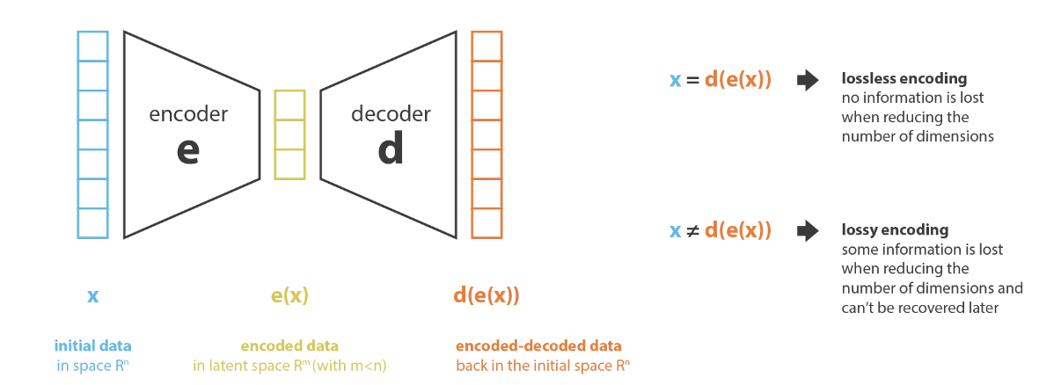
Nozioni
Riduzione della dimensionalità: processo di riduzione del numero di funzionalità che descrivono alcuni dati.
Encoder: compressione dei dati dallo spazio iniziale allo spazio codificato, detto anche spazio latente.
Decoder: processo inverso dell’encoder.
N: numero di dati
n_d: dimensione dello spazio iniziale (decodificato)
n_e: dimensione dello spazio ridotto (codificato)

Slide 5


Riduzione della dimensionalità
Lo scopo è trovare la migliore coppia encoder/decoder all'interno di una data famiglia.
Si cerca quindi la coppia che conserva il massimo di informazioni durante la codifica (cioè che ha il minimo di errore di ricostruzione durante la decodifica).
In termini matematici, se indichiamo rispettivamente con E e D le famiglie di encoder e decoder, il problema di riduzione della dimensionalità può essere scritto:
Dove definisce
ricostruzione tra i dati di input x e i dati
codificati-decodificati d(e(x)).

Slide 6
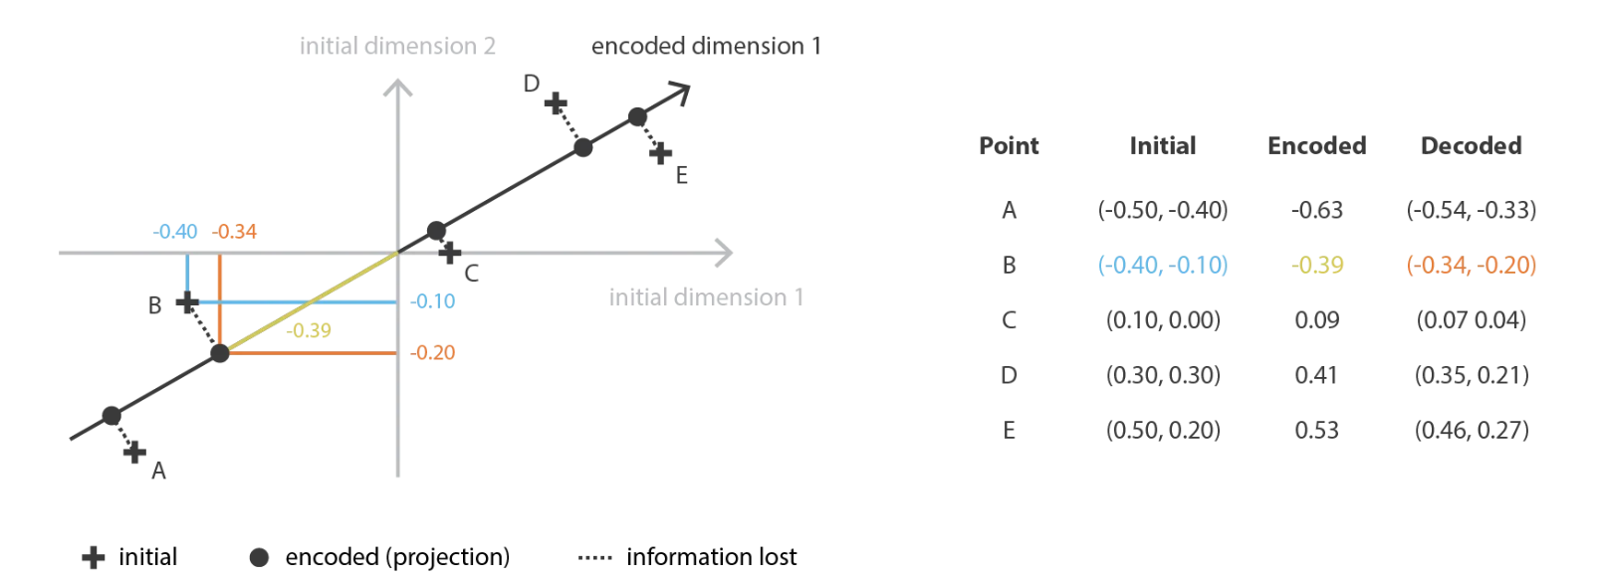
Riduzione della dimensionalità
Uno dei primi metodi per ridurre la dimensionalità è l'analisi delle componenti principali (PCA).
L'idea è di costruire n_e nuove caratteristiche indipendenti che siano combinazioni lineari delle n_d vecchie caratteristiche e in modo che le proiezioni dei dati sul sottospazio definito da queste nuove caratteristiche siano il più vicino possibile ai dati iniziali (in termini di distanza euclidea).
Cioè la PCA cerca il miglior sottospazio lineare dello spazio iniziale (descritto da una base ortogonale di nuove caratteristiche) in modo tale che l'errore di approssimazione dei dati mediante le loro proiezioni su questo sottospazio sia il più piccolo possibile.

Slide 7
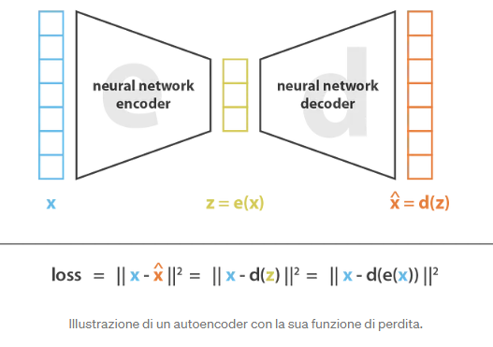
Codificatori automatici
Un autocodificatore consiste nell’impostare un codificatore e un decodificatore come reti neurali e apprendere il miglior schema di codifica-decodifica utilizzando un processo di ottimizzazione iterativo.
Ad ogni iterazione:
Si aumenta l'architettura dell'autoencoder con alcuni dati
Si confronta l'output codificato-decodificato con i dati iniziali
Si propaga l'errore attraverso l'architettura per aggiornare i pesi delle reti.
L’architettura complessiva andrà
a creare un collo di bottiglia per i dati:
Questo garantirà che solo la parte strutturata
principale delle informazioni possa
passare ed essere ricostruita.
4. Si cerca di minimizzare l’errore di ricostruzione
mediante discesa del gradiente sui parametri
di queste reti.

Slide 8
Codificatori automatici
Supponendo che sia il codificatore che il decodificatore siano profondi e non lineari, significa
Architettura più complessa → l’autoencoder può procedere ad un'elevata riduzione della dimensionalità → un codificatore con "potenza infinita" (grandissimi gradi di libertà) → riduzione della dimensionalità senza perdita di ricostruzione.
Ma questo ha un prezzo:
la mancanza di strutture interpretabili e sfruttabili nello spazio latente ( mancanza di regolarità ).
Infatti, lo scopo della riduzione è di:
Ridurre le dimensioni dei dati
Ridurre il numero di dimensioni, mantenendo però la maggior parte
delle informazioni sulla struttura dei dati.

Slide 9
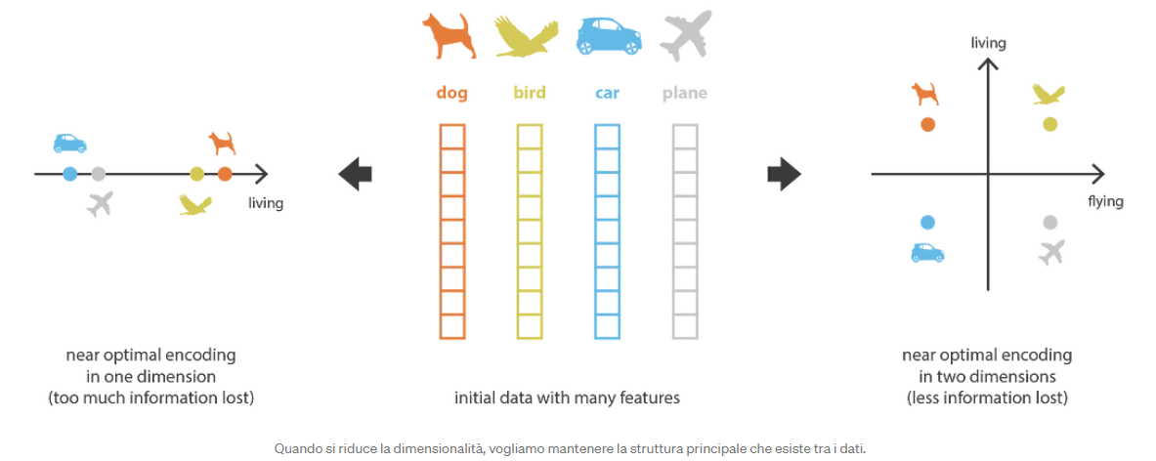
Codificatori automatici

Slide 10
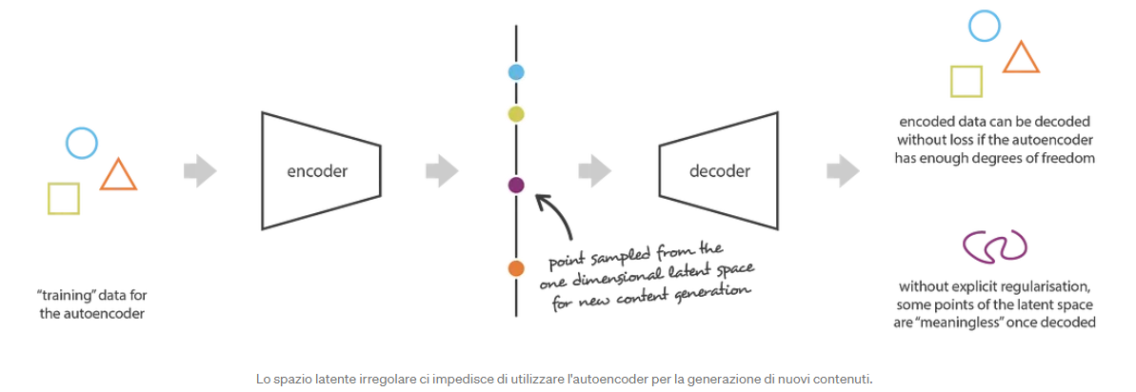
Autocodificatori Variazionali
Purtroppo, è difficile avere uno spazio latente regolare, poiché esso dipende dalla distribuzione dei dati nello spazio iniziale, dalla dimensione dello spazio latente e dall'architettura del codificatore.
Inoltre, se si desse all’autoencoder un elevato grado di libertà, ci sarebbe un grave overfitting, che implica che alcuni punti dello spazio latente forniranno contenuti privi di significato una volta decodificato.

Slide 11
Autocodificatori Variazionali
Per introdurre una certa regolarizzazione dello spazio latente, invece di codificare un input come UN SINGOLO PUNTO, lo si codifica come UNA DISTRIBUZIONE sullo spazio latente.
Il modello viene quindi addestrato come segue:
L'input è codificato come distribuzione nello spazio latente.
Un punto dello spazio latente viene campionato da quella distribuzione.
Il punto campionato viene decodificato e l'errore di ricostruzione può essere calcolato.
L'errore di ricostruzione viene retro propagato attraverso la rete.

Slide 12
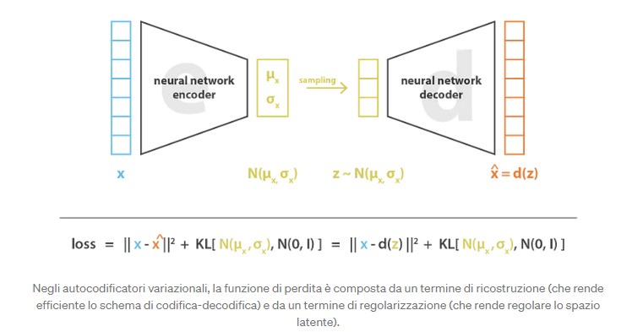
Autocodificatori Variazionali
Quindi le distribuzioni codificate vengono scelte come normali in modo che il codificatore possa essere addestrato a restituire la media e la matrice di covarianza che descrivono queste gaussiane.
In questo modo, le distribuzioni restituite dal codificatore sono forzate per essere vicine a una distribuzione normale standard.
La funzione di perdita che viene minimizzata durante l'addestramento di un VAE è composta da:
un "termine di ricostruzione" (sul livello finale), → codifica-decodifica più performante
un "termine di regolarizzazione" (sul strato latente), → regolarizzazione lo spazio latente.
Quest’ultimo è espresso come divergenza di Kulback-Leibler tra la distribuzione restituita e una gaussiana standard.

Slide 13
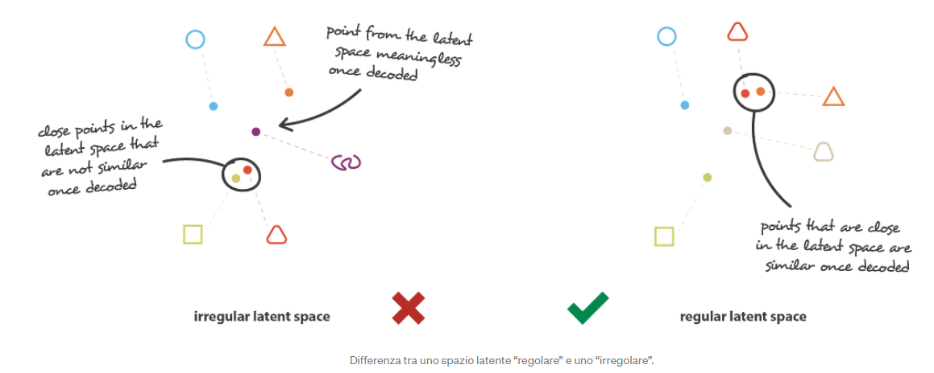
Regolarizzazione
La regolarità dello spazio latente può essere espressa attraverso due proprietà principali:
Continuità: due punti vicini nello spazio latente non dovrebbero dare due contenuti completamente diversi una volta decodificati.
Completezza: per una distribuzione scelta , un punto campionato dallo spazio latente dovrebbe sempre fornire un contenuto "significativo" una volta decodificato.

Slide 14
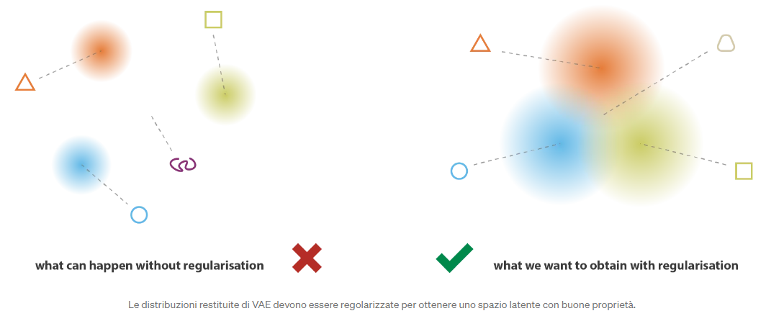
Regolarizzazione
Per poter garantire queste proprietà, evitando l’overfitting è necessario regolarizzare sia la matrice di covarianza che la media delle distribuzioni restituite dal codificatore.
S’impone quindi che le distribuzioni siano vicine a una distribuzione normale standard (centrata e ridotta).
In questo modo, si richiede che le matrici di covarianza siano vicine all'identità, evitando distribuzioni puntuali, e la media vicina a 0, evitando che le distribuzioni codificate siano troppo distanti tra loro.

Slide 15

VAE in termini matematici
Si definisce un modello grafico probabilistico:
Z: rappresentazione latente (codificata)
X: I dati.
“decodificatore probabilistico” è naturalmente definito da p(x|z)
Il “codificatore probabilistico” è definito da p(z|x)
Dopodiché si assume che:
p(z) sia una distribuzione gaussiana standard
p(x|z) sia una distribuzione gaussiana la cui media è definita da una funzione deterministica f della variabile di z e la cui matrice di covarianza ha la forma di a costante positiva c che moltiplica la matrice identità I.
La funzione f appartenga ad una famiglia di funzioni denotata F.

Slide 16

VAE in termini matematici
Utilizzando il teorema di Bayes, si ha che
Ma dato che a causa dell’integrale al denominatore calcolare p(z|x) è complesso, si può usare l’inferenza variazionale.
L'idea è quella di impostare una famiglia di distribuzioni parametrizzata e di cercare la migliore approssimazione della distribuzione target all'interno di questa famiglia.
L'elemento migliore della famiglia è quello che minimizza una data misurazione dell'errore di approssimazione e si trova per gradiente discendente sui parametri che descrivono la famiglia.

Slide 17


VAE in termini matematici
Si approssima quindi p(z|x) con una distribuzione gaussiana q_x(z) la cui media e covarianza sono definite da due funzioni, g e h, del parametro x.
Per trovare la migliore approssimazione tra questa famiglia bisogna:
ottimizzare le funzioni g e h per minimizzare la divergenza di Kullback-Leibler tra l'approssimazione e il bersaglio p(z|x).
scegliere la funzione f che massimizza la probabilità logaritmica attesa di x dato z
Quindi si cercano f*,g* e h* ottimi tali che:
Dove ||x-f(z)|| è l’errore di ricostruzione e il termine di regolarizzazione è dato dalla divergenza KL tra q_x(z) e p(z).

Slide 18
Portare le reti neurali nel modello
Non è possibile ottimizzare facilmente l'intero spazio delle funzioni
→
si vincola il dominio di ottimizzazione
→
si decide di esprimere f, g e h come reti neurali.
Pertanto, F, G e H corrispondono rispettivamente alle famiglie di funzioni definite dalle architetture delle reti e l'ottimizzazione viene effettuata sui parametri di queste reti.
Inoltre, g e h non sono definiti da due reti completamente indipendenti ma condividono una parte della loro architettura e dei loro pesi, si ha quindi:
Per semplificare il calcolo e ridurre il numero di parametri, si fa l'ipotesi aggiuntiva che l’approssimazione di p(z|x), q_x(z), sia una distribuzione gaussiana multidimensionale con matrice di covarianza diagonale,
quindi h(x) è semplicemente il vettore degli elementi diagonali della matrice di covarianza e ha quindi le stesse dimensioni di g(x).

Slide 19
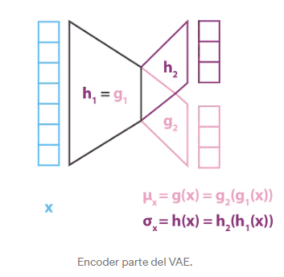
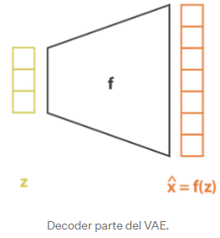
Portare le reti neurali nel modello
Il modello che si ottiene è questo:
Bisogna stare attenti però: Il processo di campionamento deve essere espresso in modo da consentire la retropropagazione dell'errore attraverso la rete.
Per rendere possibile la discesa del gradiente nonostante il campionamento casuale che avviene a metà dell'architettura viene il «trucco della riparametrizzazione».

Slide 20

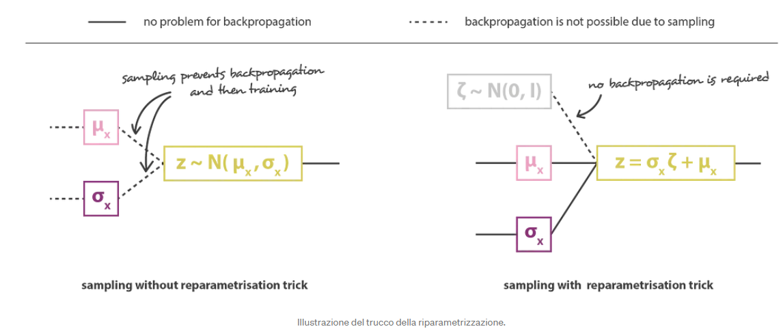
Portare le reti neurali nel modello
Consiste nell'utilizzare il fatto che se z è una variabile casuale che segue una distribuzione gaussiana con media g(x) e con covarianza
H(x)=h(x).h^t(x)
allora può essere espresso come
In questo modo il si ha che:

Slide 21
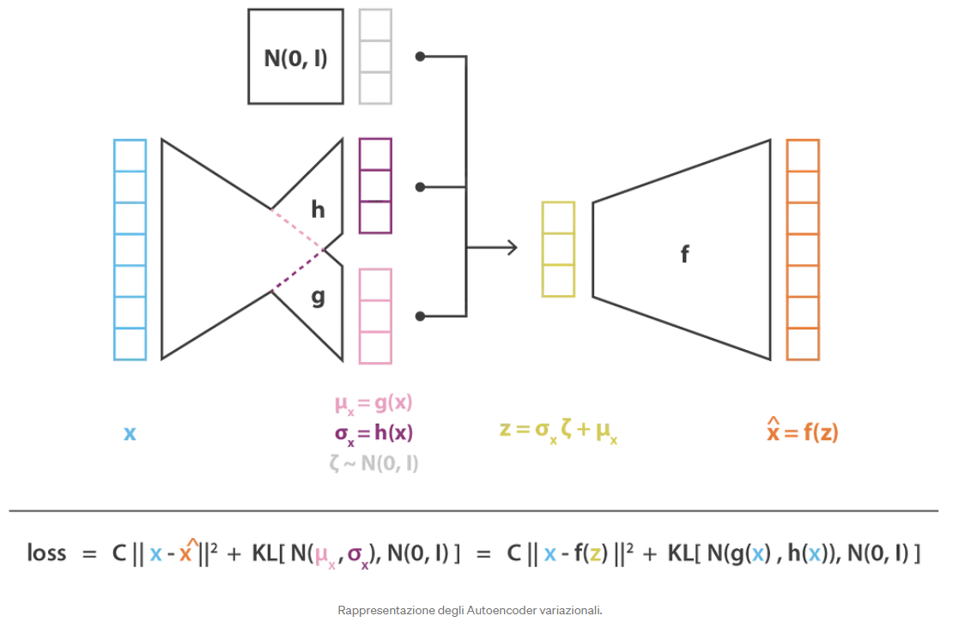
Modello Finale dei VAE
La funzione obiettivo dell'architettura dell'autoencoder variazionale così ottenuta è data da un’ultima equazione che è un'approssimazione Monte-Carlo più o meno accurata che consiste, il più delle volte, in un singola estrazione.
Quindi, la funzione di perdita è composta da:
un termine di ricostruzione
un termine di regolarizzazione
una costante per definire i pesi relativi dei precedenti due termini.

Slide 22
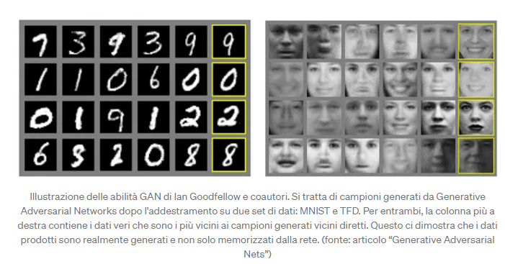
Cos’è una GAN
I Generative Adversarial Networks appartengono all'insieme dei modelli generativi. Sono in grado di produrre/generare nuovi contenuti e
servono per addestrare un modello generativo di AI.
Un esempio è questo:

Slide 23
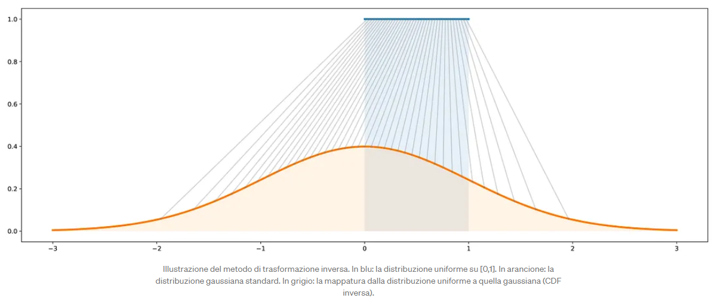
Metodo della trasformazione inversa
È un modo per generare una variabile casuale che segue una data distribuzione facendo passare una variabile casuale uniforme attraverso una "funzione di trasformazione" ben progettata (CDF inversa).
Quindi si generano variabili aleatorie in funzione di alcune variabili aleatorie più semplici.
Lo scopo della "funzione di trasformazione" è quello di deformare/rimodellare la distribuzione di probabilità iniziale:
la funzione di trasformazione prende da dove la distribuzione iniziale è troppo alta rispetto alla distribuzione mirata e la colloca dove è troppo bassa.

Slide 24
Modelli Generativi
Quando si cerca di generare variabili casuali molto complesse, può accadere, ad esempio, di rappresentare con un vettore dimensionale N= nxn l’immagine di un cane, in modo tale che l’immagine possa essere rappresentata da un vettore.
Ciò non significa che tutti i vettori rappresentino immagini dei cani, potrebbero essere immagini di gatti, uccelli etc.
Quindi, il problema di generare una nuova immagine del cane è equivalente al problema di generare un nuovo vettore seguendo la "distribuzione di probabilità del cane" sullo spazio vettoriale N dimensionale.
Quindi si potrebbe utilizzare il metodo della trasformazione.
Per farlo, bisogna esprimere la variabile casuale N dimensionale come risultato di una funzione molto complessa applicata ad una semplice variabile casuale N dimensionale.
Ovviamente però, la funzione di trasformazione non può essere espressa esplicitamente:
è necessario impararla dai dati.

Slide 25
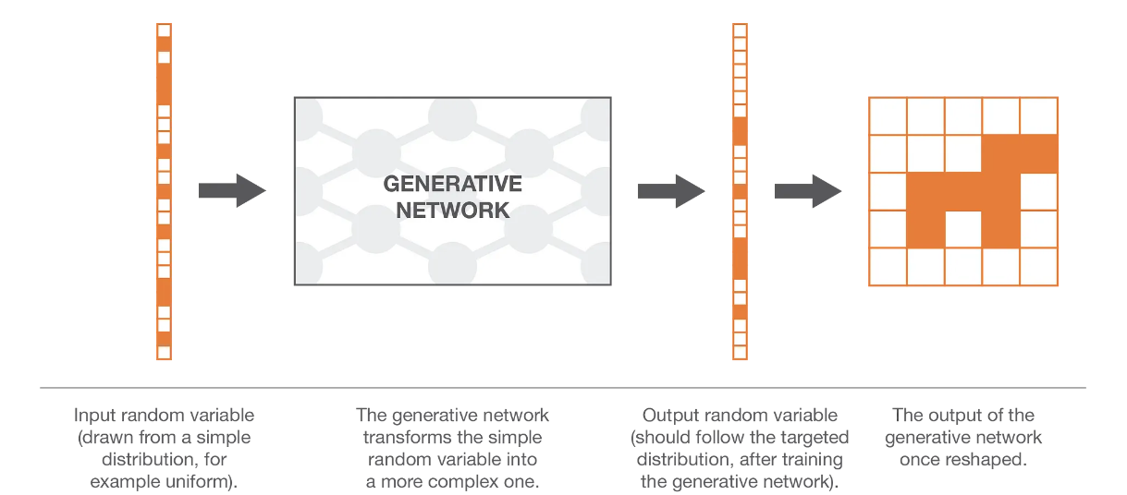
Trasformazione con una rete neurale
L'idea è di modellare la funzione di trasformazione mediante una RETE NEURALE fatta in questo modo: INPUT: una semplice variabile casuale uniforme N dimensionale
OUTPUT: un'altra variabile casuale N dimensionale (che dovrebbe seguire, dopo l'addestramento, la corretta "distribuzione di probabilità del cane" ).
Una volta progettata l'architettura della rete, bisogna ancora addestrarla.
Lo schema teorico di quello che si vuole fare è questo:

Slide 26
Addestrare la rete neurale
La rete neurale generativa può essere addestrata in due modi:
Addestramento diretto: si confrontano le distribuzioni di probabilità vere e generate e si retro propaga la differenza (l'errore) attraverso la rete.
Usata nei Generative Matching Network (GMN).
Addestramento indiretto: si fanno passare le due distribuzioni attraverso un'attività a valle, scelta in modo tale che il processo di ottimizzazione della rete generativa rispetto all'attività a valle imponga alla distribuzione generata di essere vicina alla vera distribuzione.
Usata nei Adversarial Networks (GAN).

Slide 27
Architettura del GAN
Il discriminatore è un "oracolo" :
conosce esattamente la distribuzione vera e quella generata.
Può predire se un punto appartiene alla distribuzione vera o generata. Se le due distribuzioni sono molto diverse, il discriminatore può facilmente classificare i punti con alta precisione.
Quindi, per ingannare il discriminatore, è necessario avvicinare la distribuzione generata il più possibile a quella vera.
Il generatore è una rete neurale che modella una funzione di trasformazione.
Prende una variabile casuale semplice come input e deve restituire una variabile casuale che segue la distribuzione target.

Slide 28
Architettura del GAN
Una volta definite, le due reti possono quindi essere addestrate contemporaneamente con obiettivi opposti:
Il discriminatore deve rilevare i dati generati falsi, quindi la rete viene addestrata per ridurre al minimo l'errore di classificazione finale.
Ad ogni iterazione, i pesi della rete discriminativa vengono aggiornati:
l'errore di classificazione
Il generatore deve ingannare il discriminatore, quindi la rete neurale generativa è addestrata per massimizzare l'errore di classificazione finale (tra dati veri e generati).
Ad ogni iterazione, i pesi della rete generativa vengono aggiornati:
l'errore di classificazione
Ed è per questo che si chiamano "reti avversarie":
entrambe le reti cercano di battersi a vicenda e, così facendo, stanno entrambe migliorando sempre di più.
DIMINUISCE
AUMENTA

Slide 29
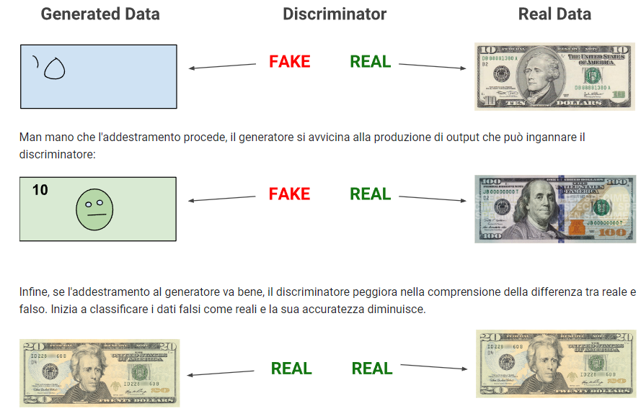
Esempio ed architettura del GAN
Un esempio di addestramento

Slide 30
Confronto finale tra VAEs E GANs
VAEs
GANs
Approccio unsupervised.
Mirano a massimizzare la probabilità dell'output generato rispetto all'input e produrre un output da una distribuzione target comprimendo l'input in uno spazio latente.
Una funzione di perdita: la divergenza KL.
Più semplici da addestrare: non necessitano di una buona sincronizzazione tra encoder e decoder.
Ampiamente utilizzati nella riduzione del rumore e nella generazione di immagini.
Possono facilmente distinguere le anomalie e identificare potenziali frodi.
Approccio supervised.
Cercano di trovare il punto di equilibrio tra generatore e discriminatore.
Utilizzano 2 funzioni di perdita, una per il generatore e una per il discriminatore.
Possono riconoscere intuizioni più complicate dell'input e generare dati plausibili più elevati e più dettagliati.
Utilizzati in attività più impegnative come la super-risoluzione e la traduzione da immagine a immagine.
Si concentrano sulla generazione di immagini il più possibile identiche a quella originale ad alta risoluzione.

Slide 31
Bibliografia
J. Rocca, Understanding Variational Autoencoders (VAEs), 2019.
J.Rocca, Understanding Generative Adversarial Networks (GANs), 2019.
N.Bassetti, GAN (Generative Adversarial Networks): cosa sono, applicazioni e vantaggi, 2023.
G.Nanos, VAE vs. GAN For Image Generation, 2023.
Panoramica della struttura GAN, 2023.

